Slide 1
Куда пойти учиться после школы?
Институты и колледжи города Нижневартовска
Автор: Гаврилова Алина, 11А класс,
МБОУ «Лицей № 2», май 2015 г.

Slide 2
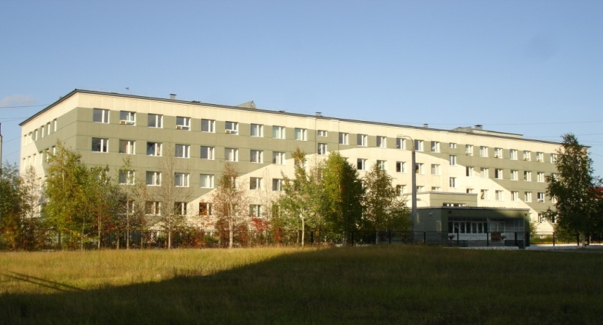
Нижневартовский экономико-правовой институт(филиал) ТюмГУ Тюменского государственного университета
Государственный вуз Год основания: 1993 г.
Сайт вуза: http://www.nepi.su
Адрес: 628600, Ханты-Мансийский автономный округ-Югра, г. Нижневартовск, 15 микрорайон, ул. Дружбы народов, д. 13а
Телефон: (3466) 49-10-77, 46-54-91
46-54-94; 46-54-86 - приемная комиссия
Электронная почта: nepi@nv-study.ru

Slide 3
Общая информация
СЕНТЯБРЬ 1930 ГОДА
Острая необходимость в профессиональных педагогических кадрах, которая возникла в условиях появления и развития всеобщего начального образования, а в дальнейшем и школьного обучения, дала толчок открытию в Тюмени в 1930 году агропединститута — первого высшего учебного заведения в городе. В его задачи входила подготовка специалистов на трех отделениях: агрономическом, химико-биологическом и физико-техническом.

Slide 4
Специальности вуза
Прикладная информатика по областям (Информатик-экономист)
Финансы и кредит (Экономист)
Юриспруденция (Юрист)
Менеджмент организации (Менеджер)
Государственное и муниципальное управление (Менеджер)

Slide 5
Приемная комиссия
Вступительные испытания Минимальное количество баллов Юриспруденция (академический бакалавриат)
Обществознание -55
История - 45
Русский язык -45
Экономика (академический бакалавриат)
Математика- 45
Обществознание- 42
Русский язык- 36
Государственное и муниципальное управление (академический бакалавриат)
Обществознание- 42
Математика- 40
Русский язык- 36
Менеджмент (академический бакалавриат)
Математика- 27
Обществознание- 42
Русский язык- 36
Прикладная информатика (академический бакалавриат)
Математика- 40
Информатика и информационно- коммуникационные технологии - 40
Русский язык- 36
Экология и природопользование (академический бакалавриат, прикладной бакалавриат)
География- 38
Математика- 27
Русский язык- 36
Минимальное количество баллов, которое необходимо набрать поступающим, на базе профессионального образования, и сдающим одно вступительное испытание профильной направленности – 40 баллов.﻿

Slide 6
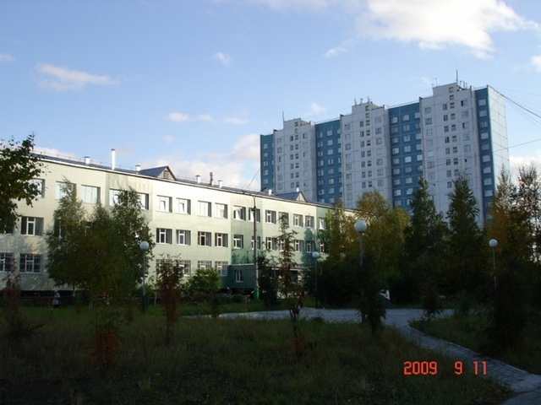
Западно-Сибирский Институт Финансов и Права
Негосударственное образовательное учреждение высшего профессионального образования `Западно-Сибирский Институт Финансов и Права `
Сайт вуза: http://www.zsifip.ru
Негосударственный вуз Год основания: 1997 г.
Адрес: 628600, Тюменская область, Ханты-Мансийский автономный округ - Югра, г. Нижневартовск, ул. Пермская, д. 25
Телефон: (3466) 45-75-30;
45-27-75 - приемная комиссия
Электронная почта: zsifip@nptus.ru

Slide 7
Общая информация
Западно-Сибирский Институт Финансов и Права- первое в городе Нижневартовске негосударственной образовательное учреждение, было создано и зарегистрировано в 1997 году
Сегодня в нем обучается более 1000 студентов.
К настоящему моменту получили дипломы о высшем образовании более 2000 человек.

Slide 8
Специальности вуза
Код направления | Наименование направления | Наименование профиля | Форма обучения | Сроки обучения
38.03.01 | Экономика | Бухгалтерский учет, анализ и аудит | очная заочная | 4 4,6
 |  | Финансы и кредит | очная заочная | 4 4,6
 |  | Экономика предприятий и организаций | очная заочная | 4 4,6
38.03.02. | Менеджмент | Производственный менеджмент | очная заочная | 4 4,6
 |  | Управление человеческими ресурсами | очная заочная | 4 4,6
 |  | Управление малым бизнесом | очная заочная | 4 4,6
40.03.01 | Юриспруденция | Государственно-правовой | очная заочная | 4 4,6
 |  | Гражданско-правовой | очная заочная | 4 4,6
 |  | Уголовно-правовой | очная заочная | 4 4,6

Slide 9
Приемная комиссия
График работы :
9:00 – 17:15(понедельник-пятница)
10:00-15:00(суббота)
Минимальное количество баллов, подтверждающие успешное прохождение вступительных экзаменов
Русский язык- 36 баллов
Обществознание- 42 баллов
История- 32 балла
Математика – 27 балла

Slide 10
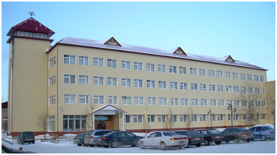
ЧОУ ВПО "Академический институт прикладной энергетики"
Сайт вуза: http://aipe-nv.ru
Негосударственный вуз Год основания: 2002 г.
Адрес: 628611, Ханты-Мансийский автономный округ, г. Нижневартовск, ул. Индустриальная, д. 46
Телефон: (3466) 63-12-87, 63-13-48, 61-47-75
Электронная почта: nv.aipe@gmail.com

Slide 11
Общая информация
Учебно-воспитательный процесс проходит в своевременном четырехэтажном здании.
Лаборатории оснащены полным комплектом оборудования, необходимого для проведения практических и лабораторных занятий.
Достижения института во многом обусловлены личностными качествами, профессионализмом и оптимизмом профессорско-преподавательского состава.
Главным этапом обучения является производственная практика.
За последние пять лет востребованность технических инженерных специальностей выросла. В вузы увеличился прием по направлениям и специальностям таким, как энергетика, энергетические машины и энерготехника и значительно уменьшился, ввиду не востребованности специалистов, по направлениям гуманитарные науки, экономика и управление, образование и педагогика (приблизительно 28 – 44,6 %).
«Инженеров не хватает сейчас всей стране. Это действительно острая проблема. Причем промышленности необходимы новые кадры. И обновление должно произойти в ближайшие годы».
Ханты-Мансийский округ лидирует в РФ по производству электроэнергии, занимает первое место. И для освоения такого количества электроэнергии требуются специалисты.
Вы сделаете важный шаг в жизни, сделаете правильный шаг, если станете студентами ЧОУ ВПО «Академического института прикладной энергетики» в городе Нижневартовске.
Тогда за ваше будущее можно не бояться: Вы всегда будете востребованными специалистами, уважаемыми профессионалами с хорошей зарплатой.
Выпускники электротехнических специальностей могут работать в любой отросли промышленности, в том числе нефтехимии газодобывающей, на предприятиях строительной индустрии, электронной промышленности и т.д.

Slide 12
Специальности вуза
«Теплоэнергетика и теплотехника»
«Электроэнергетика и электротехника»
«Теплоэнергетика и теплотехника»
«Электрооборудование и электрохозяйство предприятий, организаций и учреждений»

Slide 13
Приемная комиссия
График работы :
09:00 - 17:00 (понедельник)
10:00 - 16:00 (вторник-пятница)
10:00 - 12:00 (суббота)

Slide 14
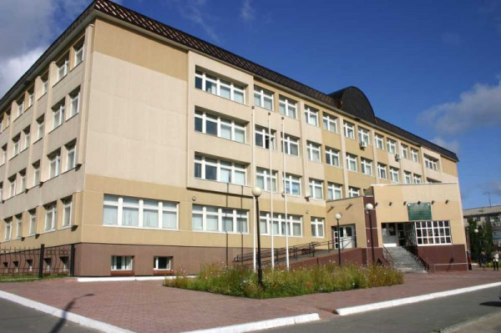
Нижневартовский государственный университет (НВГУ)
Государственный вуз
Год основания: 1988 г
Адрес: 628605, Тюменская область, Ханты-Мансийский автономный округ-Югра, г. Нижневартовск, ул.Ленина,д.56
Телефон: (3466) 44-39-50
Телефон приемной комиссии: (3466) 46-40-50
Электронная почта: nggu@wsmail.ru

Slide 15
Общая информация
Университет основан 23 октября 1992 года
Всего учится студентов-87
Бесплатно-19
Всего выпущено специалистов-74
Экология (Заочная)
Всего учится студентов-111
Бесплатно-45
Всего выпущено специалистов-67
Физическая культура (Очная)
Всего учится студентов-164
Бесплатно-36
Всего выпущено специалистов-51
Программное обеспечение вычислительной техники и автоматизированных систем (Очная)
Всего учится студентов-93
Бесплатно-52
Всего выпущено специалистов-49
Экология (Очная)
Всего учится студентов-101
Бесплатно-40
Всего выпущено специалистов-35

Slide 16
Специальности вуза
Дизайн
Менеджмент
Торговое дело
Архитектура
Электроэнергетика и электротехника
Землеустройство и кадастры
Информатика и вычислительная техника
Прикладная математика и информатика
Журналистика
Реклама и связи с общественностью
Документоведение и архивоведение
Психолого-педагогическое образование

Slide 17
Приемная комиссия
График работы :
8:00-17:00(понедельник-четверг)
8:30-15:30(пятница)
13:00-14:00 обед
Ответственный секретарь приемной комиссии:
Коричко Алексей Викторович,
кандидат педагогических наук, доцент Адрес: г. Нижневартовск, ул. Ленина, 56, каб. 302 Тел: Приемная комиссия: (3466) 46-40-50

Slide 18
Нижневартовский нефтяной техникум - филиал Югорского государственного университета (ННТ)
Год основания: 1984 Число обучающихся в в вузе студентов: 1706 Стоимость обучения в вузе: -
Адрес: 628615, Тюменская область, Нижневартовск, Мира д. 37
Телефон: 65-10-72, 41-44-90, 65-11-72 Факс: 41-36-79 E-mail: nnt238@wsmail.ru, direktor@wsmail.ru Сайт: nnt.ugrasu.ru

Slide 19
Общая информация
Адрес:628611 Ханты-Мансийский АО, г Нижневартовск, ул Мира 37 Телефон:+7 (3466) 41-44-90 Общий 3466 651171 Общий 3466 413679 Факс 3466 651072 Общий E-mail:nnt.direktor@mail.ru Сайт: nnt.ugrasu.ru Время работы: пн-пт 08.00-16.00 12.00-13.00 сб-вс выходной
АВТОШКОЛА ННТ
Подготовка водителей категории "В", "ВС"

Slide 20
Специальности вуза
Экономика и бухгалтерский учет(по отраслям)
Бурение нефтяных и газовых скважин
Разработка и эксплуатация нефтяных и газовых месторождений
Техническое обслуживание и ремонт автомобильного транспорта
Автоматизация технологических процессов и производств(по отраслям)
Переработка нефти и газа
Монтаж, наладка и эксплуатация электрооборудования промышл. и гражданских зданий

Slide 21
Приемная комиссия
Телефон: 8(3466) 65-10-72, 65-11-71
Почта: director@wsmail.ru
Адрес Югорский государственный университет. Нижневартовский нефтяной техникум: Ханты-Мансийский автономный округ, г. Нижневартовск, ул. Мира, д. 37

Slide 22
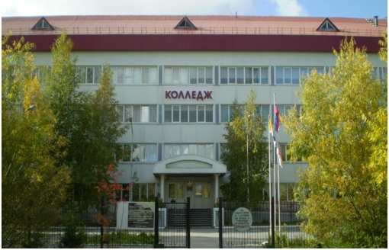
Нижневартовский строительный колледж
29, ул. Индустриальная, г. Нижневартовск, Ханты-Мансийский АО — Югра, Россия 628600
8 (346) 667-25-56
) 667-25-56

Slide 23
Общая информация
РЕЖИМ РАБОТЫ:
Понедельник – пятница: с 08.30 – 17.00
Суббота: с 08.00 - 14.00.
АДРЕС КОЛЛЕДЖА:
г. Нижневартовск, ул. Индустриальная, 29,
Проезд автобусами №: 6, 13, 25, 28 до остановки «НЗРА»
Контактные телефоны: 8 (3466) 61 – 30 – 78, 8 (3466) 67-23-28, 8 (3466) 67-25-56
E-mail: npu4@nv-net.ru

Slide 24
Специальности вуза
Исполнитель художественно-оформительских работ
Парикмахер
Оператор нефтяных и газовых скважин
Электромонтер по ремонту и обслуживанию электрооборудования (по отраслям)
Сварщик (электросварочные и газосварочные работы)
Слесарь по ремонту автомобилей
Повар, кондитер
Мастер отделочных строительных работ

Slide 25
Приемная комиссия
Часы работы консультационного пункта для абитуриентов: Понедельник - пятница с 9.00-17.00 час. Суббота с 9.00-14.00 час. тел. (3466) 61-30-78
Приёмная комиссия начнёт свою работу с 8 июня по 15 августа 2015 г.
Понедельник - пятница с 9.00-15.00 час. Суббота с 9.00-13.00 час. тел. (3466) 61-30-78
E-mail: nsk41@mail.ru

